Slide 1
Развитие рынка такси в моногородах

Slide 2

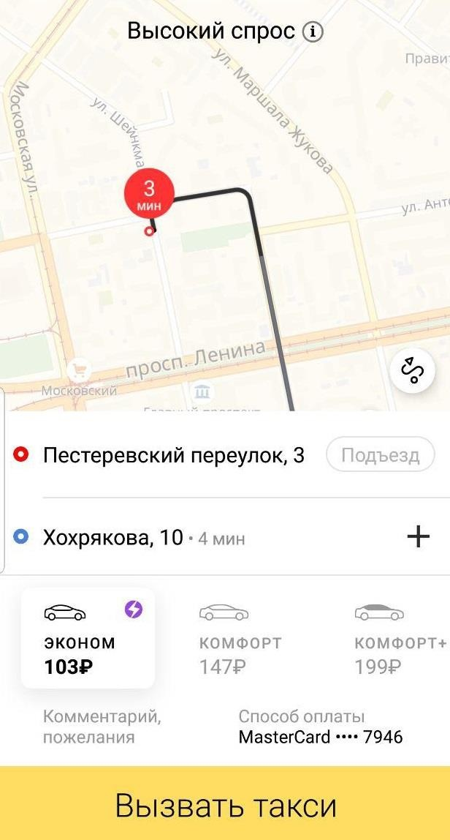
Возможности для партнеров Яндекс.Такси
Яндекс.Такси предлагает партнерам дополнительный источник онлайн заказов такси через приложение и интернет сайт.
Яндекс.Такси – российская компания, успешно действующая более чем 300 городах России
Партнерам не нужно покупать приложение и платить за его доработки и поддержку, что сэкономит инвестиции в разработку приложения около 700 тыс. рублей и ежемесячное обслуживание от 50 тыс. рублей.
Яндекс.Такси оказывает бесплатную техническую поддержку 24/7 для водителей, диспетчеров и администраторов, проведет необходимое обучение и передаст макеты для всех видов рекламного продвижения.

Slide 3

Возможности развития сервиса такси в городе с Яндекс.Такси
Развитие инфраструктуры
Подробные Яндекс.Карты с адресами организаций и информация о пробках
Безопасность дорожного движения
Мониторинг соблюдения водителями режима труда и отдыха
Безналичные платежи
Снижают риски обмана при оплате поездок и усиливают привязанность клиента к сервису
Профессиональное программное обеспечение
Используется партнерами для приема собственных заказов и заказов Яндекс.Такси
Страхование жизни и здоровья
Во время поездки на Яндекс.Такси пассажир и водитель застрахован на 2 млн. рублей
Контроль водительских удостоверений
Водитель допускается к заказам Яндекс.Такси после проверки при фотоконтроле

Slide 4
Дополнительные возможности для развития бизнеса
Скидки на покупку новых автомобилей
Наши партнеры могут получать скидки до 16% от розничной цены на автомобили
Льготная комиссия
Первые 3 месяца: 100% скидка
с 4 месяца: 75% скидка
с16 месяца: 50% скидка
Помощь в получении лизинга
Для многих таксопарков доступен аванс 10%
Оптимальное КАСКО
Тариф составляет от 4% от стоимости автомобиля
Для получения подробной информации
заполните форму по ссылке

Slide 5
Партнер в моногороде
Яндекс.Такси ищет партнеров, заинтересованных в совместном развитии бизнеса.
Приоритет при выборе партнера получают:
Таксопарки, которые имеют действующий парк на территории города.
Таксопарки, имеющие собственные автомобили такси (от 5 шт.) или готовы приобрести необходимое количество автомобилей.
Партнеры, которые готовы к продвижению сервиса вызова такси в городе:
  Брендирование автомобилей
  Размещение наружной рекламы
  Распространение листовок
  Продвижение в социальных сетях

Slide 6
С чего начать?
Сделайте 4 простых шага:
Напишите письмо на эл. почту: welcome@taxi.yandex.ru
Укажите тему письма: Моногород
«название города»
Заполните анкету и приложите анкету к письму
Наши менеджеры свяжутся с вами

